Slide 1
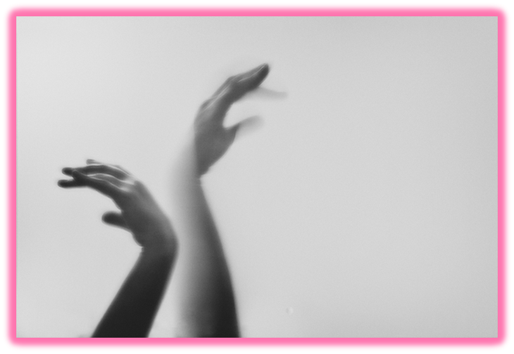
Позиции рук и ног в классическом танце
Автор:
Педагог дополнительного образования по хореографии
Дугер Валерия Андреевна
ГБОУ СОШ №493 Кировского района
Санкт-Петербург

Slide 2
Позиции ног
Первая
По-другому ее еще называют «пятки вместе, носки врозь». Ноги располагаются на одной линии, центр тяжести распределяется по всей стопе равномерно. Очень устойчивая позиция, при которой носки должны быть максимально вывернуты наружу, в идеале – находиться с пяткой на одной линии. Как бы проста ни казалась позиция, повторить ее с первого раза без предварительной подготовки не получится.
Вторая
Для того, чтобы встать во вторую позицию, нужно поставить ноги на ширину своей ступни, а затем вывернуть их так, как в первой позиции. То есть носки врозь и на одной линии с пятками. Главное здесь: следить за тем, что вес тела был равномерно распределен между двумя ногами, иначе позиция будет неустойчивой.

Slide 3
Третья
Позиции в танцах – вещь универсальная. В этом и есть главное преимущество. Освоив их один раз, вы можете изучать различные танцевальные виды и направления, начиная от классических и заканчивая современными. Все они будут основаны на этих простых позах. Техника выполнений третьей позиции: ноги, как и всегда, прямые. Пятка правой стопы приставляется к середине левой, носки при этом смотрят в стороны. Довольно непростая позиция, в которой легко потерять равновесие, поэтому лучше подвести учеников к станку и позволить за него держаться.
Четвертая
Существует два варианта этой позиции. В первом пятка правой ноги располагается напротив середины левой ступни. По сути, мы выполняем третью позицию, расставляя ноги. Во втором случае пятка правой ноги должна быть параллельна носку левой, а носок правой – параллелен пятке левой ступни. Последний способ выполнения несколько труднее. Приступать к нему следует только после освоения первого варианта.

Slide 4
Пятая
Чтобы правильно встать в пятую позицию, нужно плотно прижать правую и левую ступни, носки которых направлены в разные стороны. То есть пятка одной ноги смыкается с носком другой. В эту позу легче всего перейти из третьей. И не забывайте о распределении веса и сохранении устойчивого положения. В позиции нужно стоять свободно, так как она является только началом танцевального движения.
Шестая
Самая простая для выполнения поза, которую легко смогут повторить даже новички. Для ее выполнения нужно просто сомкнуть ступни. При этом носки будут смотреть вперед и плотно прижиматься друг к другу. Также поза носит название «ноги вместе». При выполнении всех вышеописанных действий следите за положением корпуса – плечи должны быть раскрыты, ноги предельно натянуты, вес распределяется по всей стопе. Нельзя делать упор только на большой палец. Иначе сохранить равновесие и выполнить позицию правильно не получится.

Slide 5
Позиции рук
Подготовительное положение
Плечи расправлены, руки опущены вниз, обе кисти смотрят внутрь, близко расположены друг к другу, но не соприкасаются. Локти должны быть немного округлены и находиться на небольшом расстоянии от корпуса, то есть не должны к нему прижиматься. Рука не должна прилегать к туловищу даже под мышками. Пальцы должны быть сомкнуты, но свободны в суставах и мягки. Большой палец обязательно касается среднего. Кисть должна продолжать округлую линию, начавшуюся у плеча, ни в коем случае не смотреться как сломанная (согнутая под острым углом). Следите за тем, чтобы кончики указательных пальцев и мизинцев были закруглены. При этом кисть рук не должна быть сведена от напряжения. В любой момент она должна быть готова измениться, поэтому не напрягайте мышцы.
Первая позиция
Из подготовительного положения руки требуется поднять вперед так, чтобы они оказались чуть выше пояса. Локти остаются немного согнутыми, округлая форма сохраняется. Никаких острых углов. Держаться нужно максимально собранно и свободно. Вы должны быть готовы к тому, что в следующую минуту нужно будет начать движение. При этом мышцы рук должны быть напряжены.

Slide 6
Вторая позиция рук
Руки находятся перед собой, как в первой позиции, но немного разводятся в стороны. Локти согнуты, но не опускаются, мышцы должны хорошо их держать в одном положении. Предплечье находится с локтем на одном уровне. В таком положении кисть обычно падает и приобретает повисший вид, поэтому ее необходимо поддерживать. Эта поза является одной из лучших для формирования правильной танцевальной осанки. Поначалу позиция будет иметь искусственный вид, но постепенно вы доведете свои действия до автоматизма, и фигура будет выглядеть очень естественно.
Третья позиция рук
Начинается, как обычно, с постановки в подготовительное положение. Затем руки поднимаются вверх, локти остаются округлыми, кисти находятся на уровне глаз, близко располагаются друг другу, но не касаются. Вы должны видеть свои руки, не поднимая для этого головы. Обычно позы рук выполняются в движении. Сначала нужно встать в базовую позицию, затем перейти к первой, затем ко второй, третьей и вернуться в базовое положение.

